Slide 1
微信跳一跳辅助
小组成员：张子垚 李宝伟 何湛辉
声明:此辅助只是用于学习交流，而不用于微信跳一跳刷分，思路来自git的一个项目，
地址为：https://github.com/wangshub/wechat_jump_game

Slide 2
目录/
CONTENTS
01
项目内容演示
02
主体思路分析
03
具体项目实现
04
项目总结分析

Slide 3
01
项目内容演示
章节 PART

Slide 4
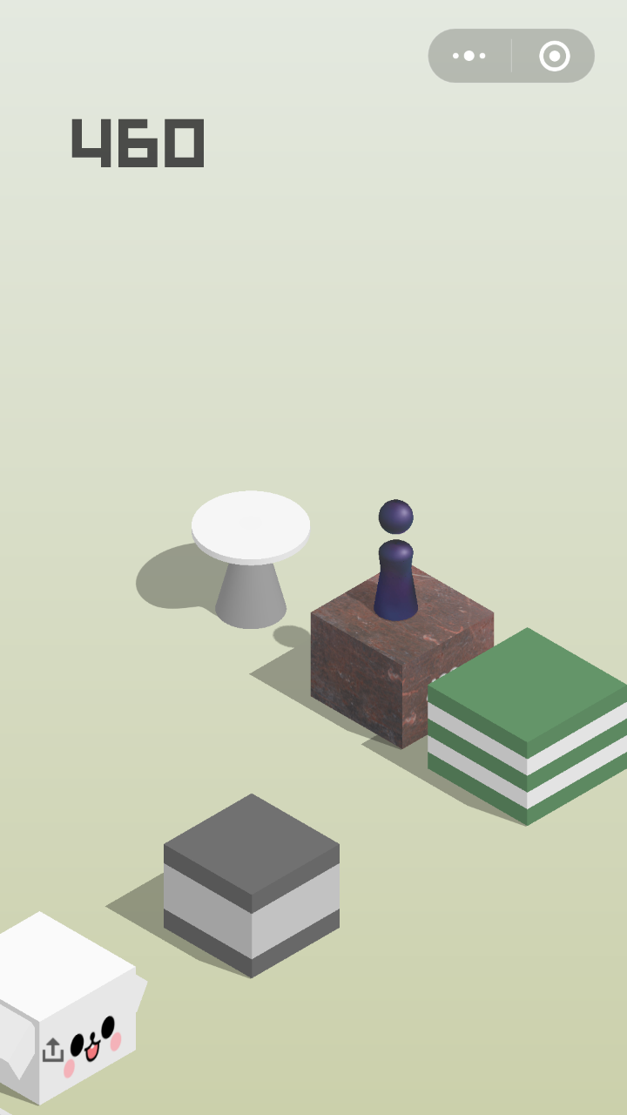
跳一跳
2017 年 12 月 28 日下午，微信发布了 6.6.1 版本，加入了「小游戏」功能，并提供了官方 DEMO「跳一跳」。这是一个 2.5D 插画风格的益智游戏，玩家可以通过按压屏幕时间的长短来控制这个「小人」跳跃的距离。分数越高，那么在好友排行榜更加靠前。

Slide 5
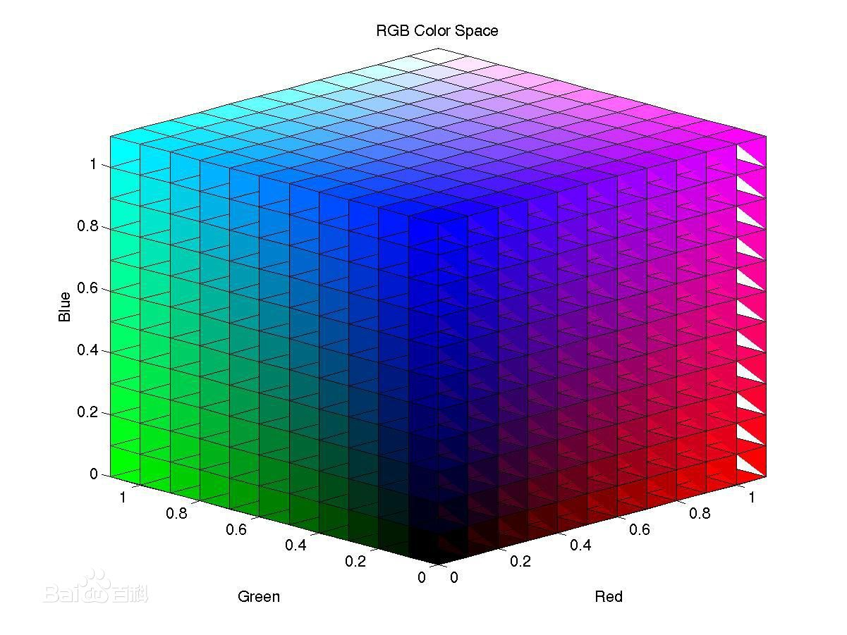
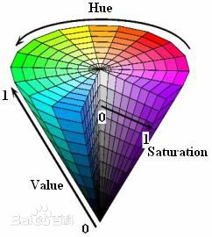
RGB与HSV
HSV(Hue, Saturation, Value)是根据颜色的直观特性由A. R. Smith在1978年创建的一种颜色空间, 也称六角锥体模型(Hexcone Model)。
这个模型中颜色的参数分别是：色调（H）,取值范围为0°～360°，饱和度（S）,取值范围为0%～100%，明度（V）,取值范围为0%（黑）到100%（白）
RGB色彩模式是工业界的一种颜色标准，是通过对红(R)、绿(G)、蓝(B)三个颜色通道的变化以及它们相互之间的叠加来得到各式各样的颜色的，RGB即是代表红、绿、蓝三个通道的颜色，这个标准几乎包括了人类视力所能感知的所有颜色，是目前运用最广的颜色系统之一。

Slide 6
02
主体思路分析
章节 PART

Slide 7
总思路
核心思路
每次落稳之后截图，根据截图算出棋子的坐标和下一个块顶面的中点坐标，根据两个点的距离乘以一个时间系数获得长按的时间
识别棋子
靠棋子的颜色来识别位置，通过分析一条线上的颜色，求出棋子对应的X,Y坐标
识别棋盘
靠底色和方块的色差来识别棋盘的上定点、左顶点、右顶点，从而计算出对应的X,Y坐标
模拟长按
根据两点的坐标算距离乘以系数来获取长按时间

Slide 8
核心思路
得到图片
得到时间
通过adb命令进行截图，然后把图片传到电脑上进行分析
通过已计算出的距离转化为按压的时间
分析图片
模拟按压
对图片的棋子和下一个方块的位置进行分析
再通过adb命令对手机进行模拟按压即可

Slide 9
03
项目内容实现
章节 PART

Slide 10
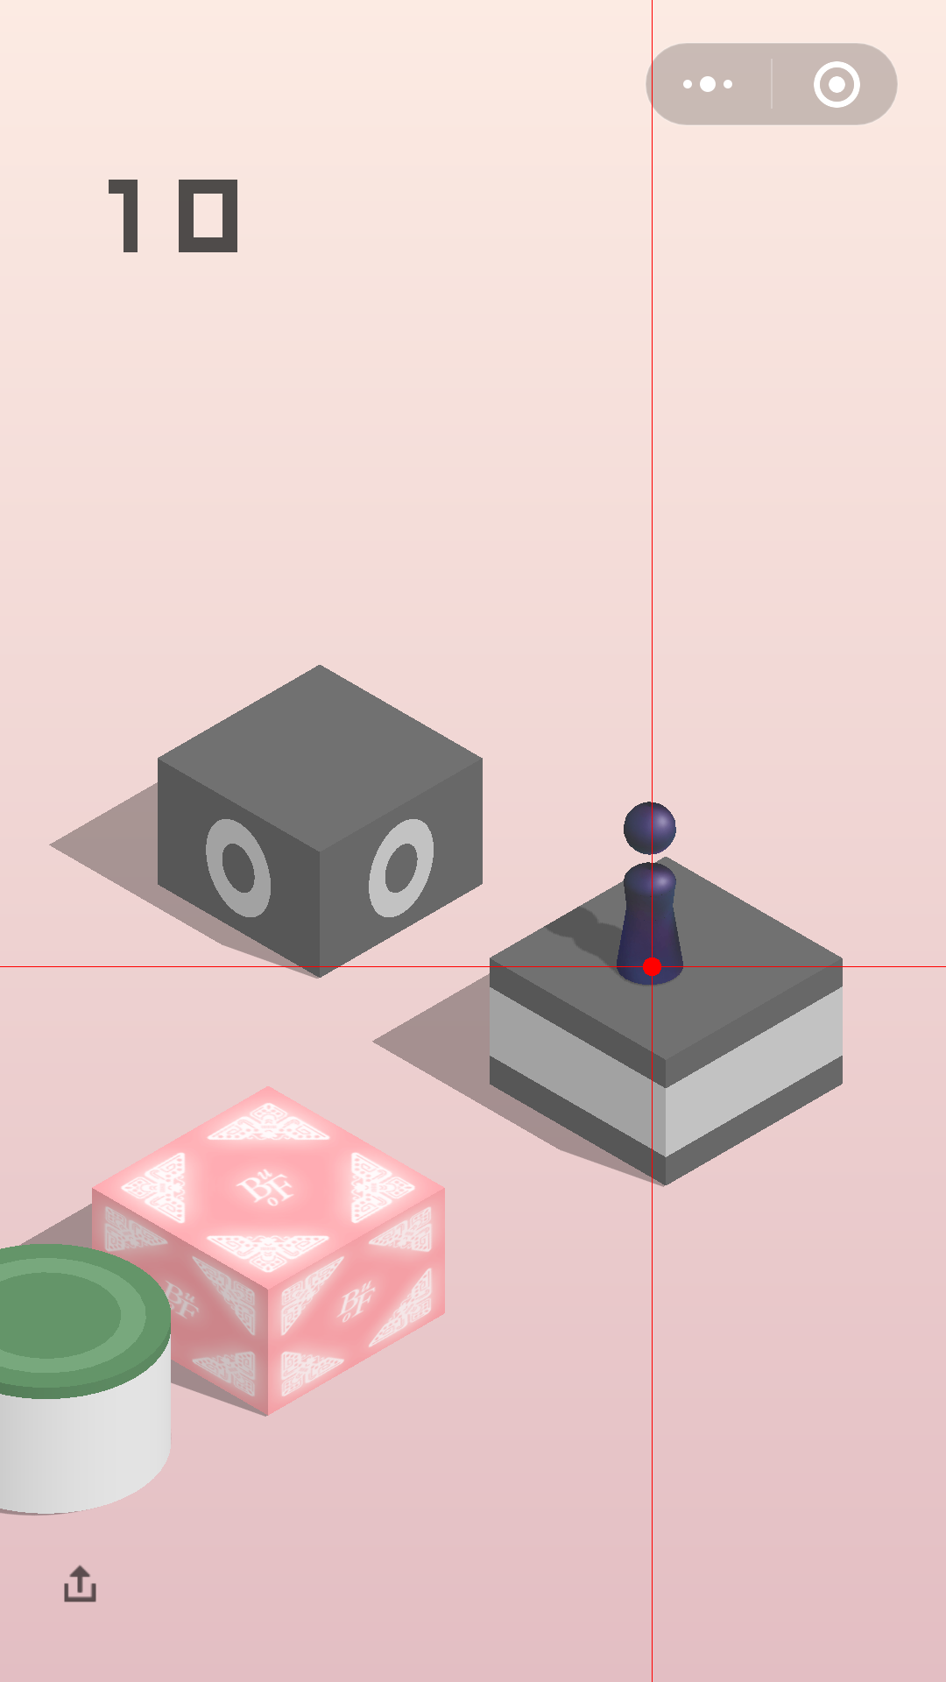
识别棋子
流程分析
从1/3到2/3的h开始，以50px的步长，找到一条非纯色的线。从这个h开始，一条横线一条横线分析，遇到与棋子底盘颜色相同的颜色，进行统计分析。对每个X值求和及对该颜色的出现的次数记录下来。然后求出X的值的平均值，即为棋子的所在的X坐标。对于Y,只要记录出现该颜色的最大值即可，然后对其进行一定的修正即可。

Slide 11

识别下一个方块
流程分析
从1/3的h开始，一条横线一条横线分析，遇到底色和阴影颜色都不相同的颜色时，进行统计分析。对每个X值求和及对该颜色的出现的次数记录下来。然后求出X的值的平均值，即为方块的所在中心的X坐标。对于方块中心的Y坐标,因为穿过左右顶点的线是有多条的，抓住这一特性，就可以求Y坐标。

Slide 12
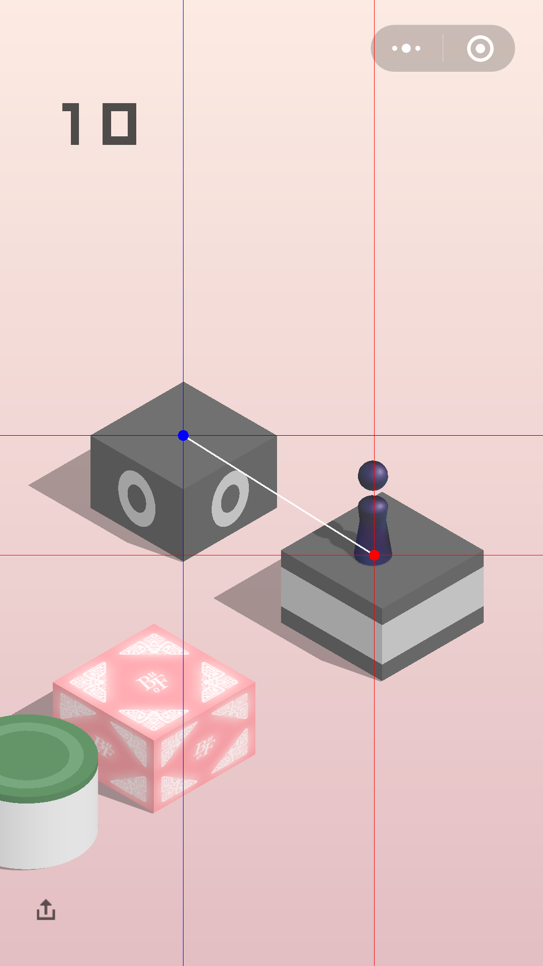
按压时间
流程分析
计算图中白线的距离，然后乘上一定的比列系数，即可得到按压的时间，然后让电脑输入命令，模拟按压就可以实现精准跳跃

Slide 13
04
项目总结分析
章节 PART

Slide 14
总结分析
该算法的时间和空间的复杂度都在是可以接受的，只是遇到一些特殊的情况可能会识别错误，但是大多数情况下都是准确的。识别的偏差不是很大，而且按压的时间是有范围的，所以理论上来说，是“死不了的”！

Slide 15
感 谢 聆听

